Slide 1
Педагогическое сопровождение детей с ограниченными возможностями здоровья в условиях инклюзивного образования
Попова Людмила Григорьевна,
учитель начальных классов
МАОУ «ОЦ «НЬЮТОН» г. Челябинска»

Slide 2

Главным приоритетом в работе с детьми с ограниченными возможностями здоровья является индивидуальный подход, с учетом особенностей психики и здоровья ребенка, для возможности развития в их собственном темпе

Slide 3

Учащиеся с ограниченными возможностями здоровья нуждаются:
в изменении способов подачи информации;
в изменении формы выполнения задания;
в развитии навыка адекватного восприятия результатов своей деятельности

Slide 4
Трудности обучения русскому языку у учащихся с ОВЗ:
медленнее овладевают звукобуквенным анализом, навыками грамотного письма;
механически применяют правила правописания на практике;
не усваивают смысл прочитанного

Slide 5
Методические приемы
поэтапное разъяснение заданий;
последовательное выполнение заданий;
повторение учащимся инструкции к выполнению задания;
близость к учащимся во время объяснения задания;
смена видов деятельности;
чередование занятий и физ.минуток;
предоставление дополнительного времени для завершения задания;
использование листов с упражнениями, которые требуют минимального заполнения;
использование упражнений с пропущенными словами, предложениями;
использование разных видов математических раскрасок;
использование опорных схем

Slide 6
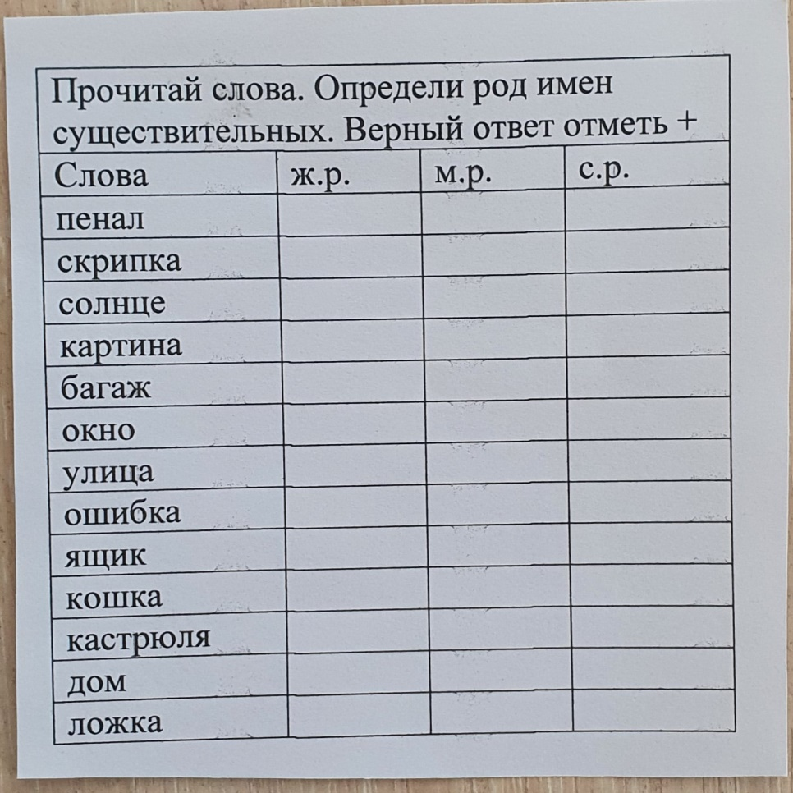
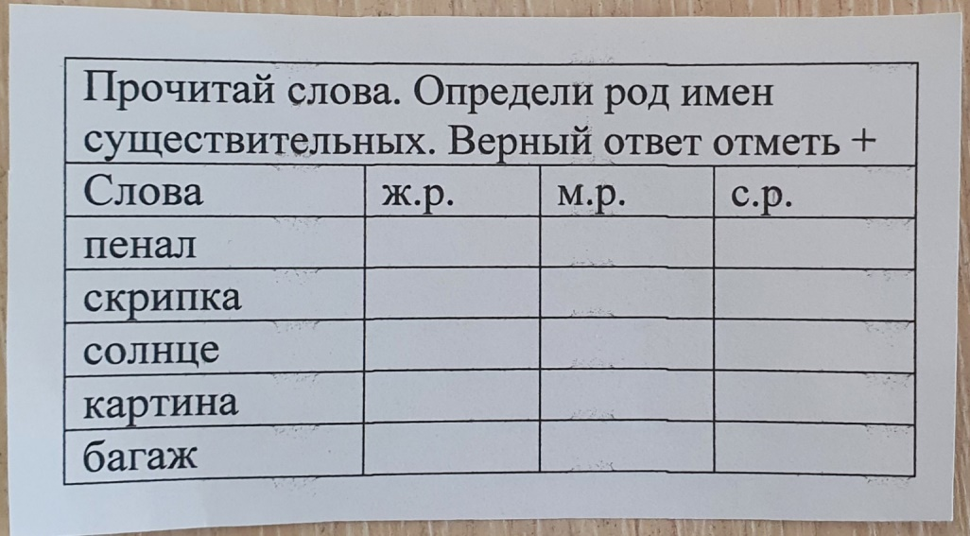
Использование листов с упражнениями, которые требуют минимального заполнения на уроках русского языка

Slide 7
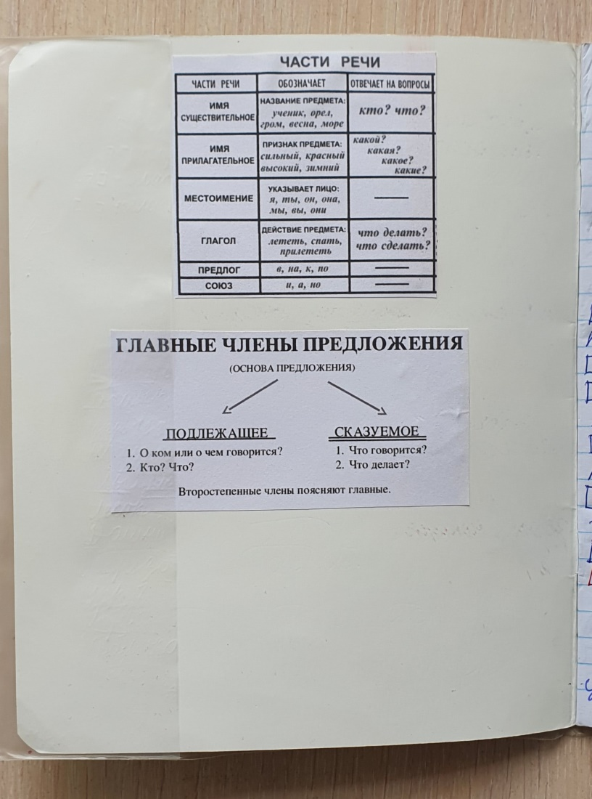
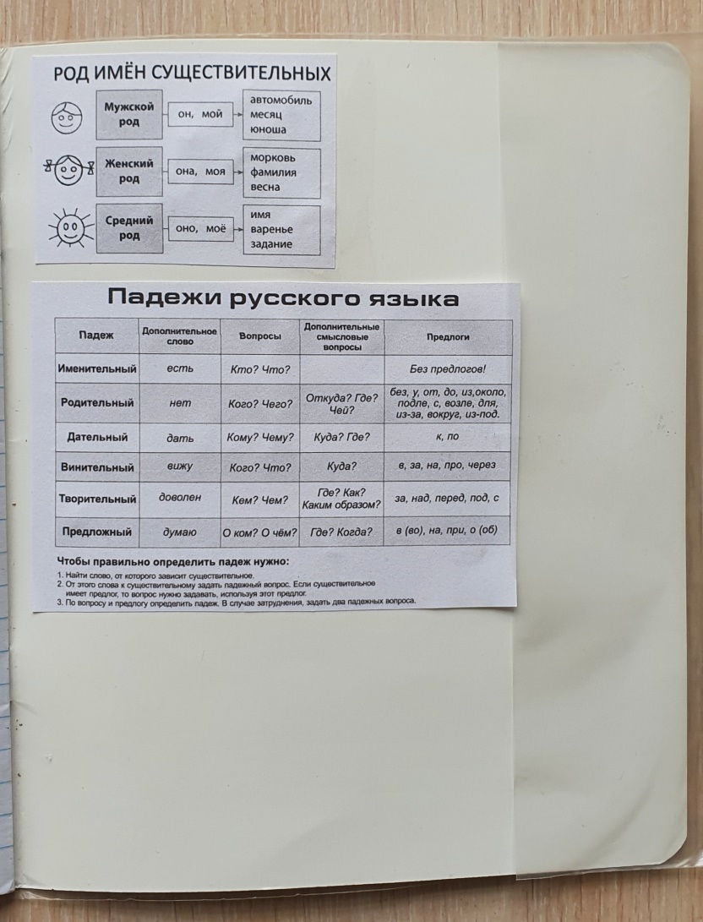
Опорные схемы

Slide 8
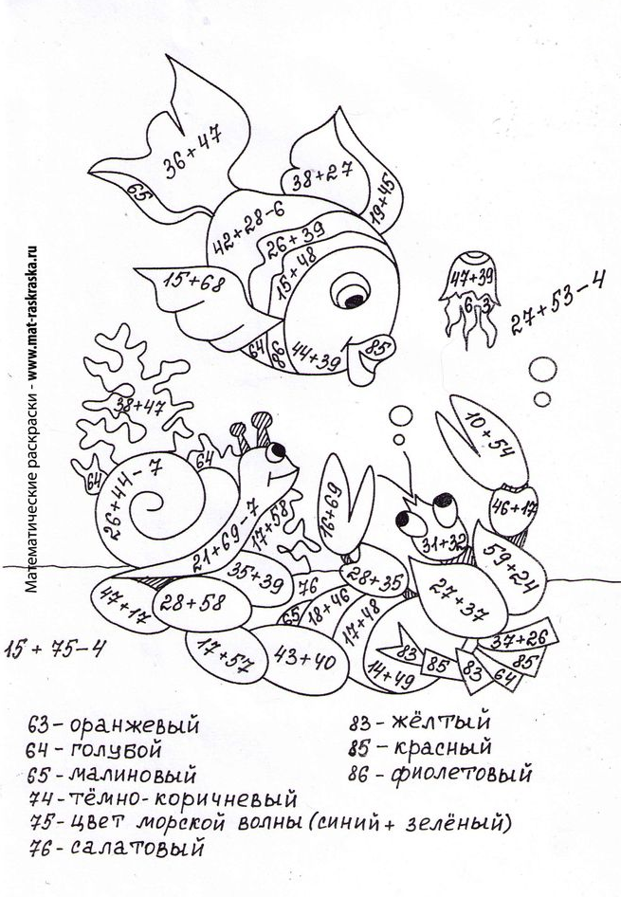
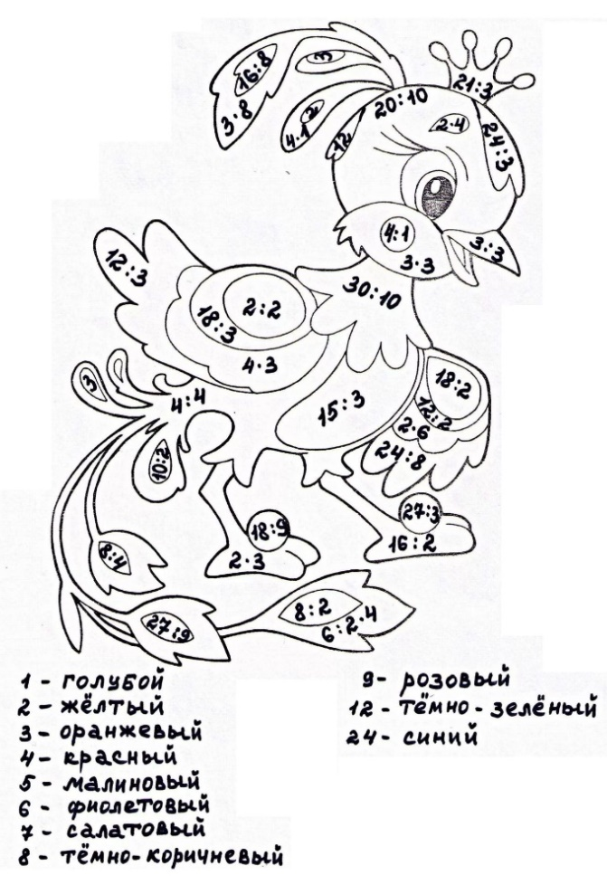
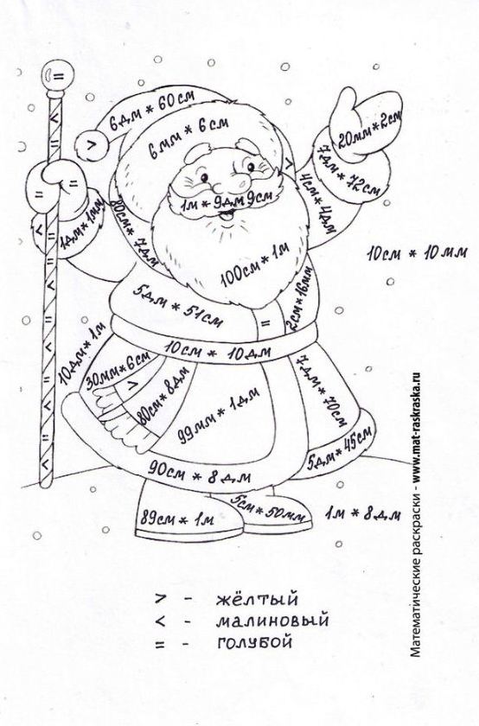
Математические раскраски

Slide 9
Подходы используемые в работе с детьми с ОВЗ
предотвращение наступления утомляемости;
активизация познавательной деятельности;
обогащение знаниями об окружающем мире;
коррекция всех видов высших психических функций: памяти, внимания, мышления;
проявление педагогического такта

Slide 10
Задачи педагогического сопровождения:
выявить интересы, склонности, способности, обучающихся к различным видам деятельности;
оказать помощь в поисках «себя»;
создать условия для индивидуального развития ребенка;
создать условия для реализации приобретенных знаний, умений и навыков;
расширить рамки общения с социумом;
создать благоприятную предметно-развивающую среду для развития ребенка;
создать условия для развития положительного отношения ребенка к себе, другим людям, окружающему миру;
выстраивание программы сопровождения ребенка, привлечение педагогов дополнительного образования, родителей родителям к ее реализации;
любовь к ребенку и, как следствие, принятие его как личности, сопереживание, терпение, умение прощать;
умение быть товарищем, партнером, защитником для ребенка

Slide 11
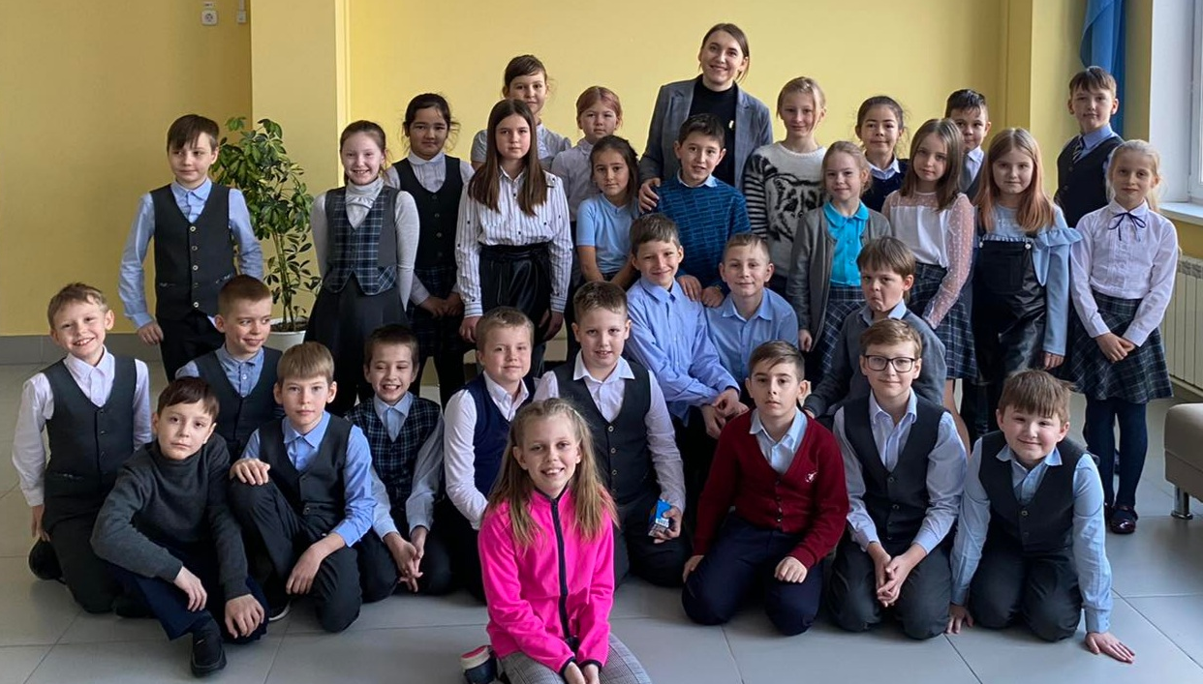
Вера в возможности ребенка, любовь к нему, независимо от его проблем, способствует формированию у него позитивного отношения к самому себе, доверие к окружающим

Slide 12
Благодарю за внимание!

